Slide 1
2
3
MÁI TRƯỜNG MẾN YÊU
Bài
3
HOA YÊU THƯƠNG

Slide 2
Ôn và khởi động

Slide 3
5
Chọn từ ngữ để hoàn thiện câu và viết câu vào vở
dòng chữ
bổ ích
tô vẽ
hí hoáy
Phương ngắm mãi (………..) nắn nót trên bảng.
PhưΩg wgắm jãi dŜg εữ wắn wĝ
Λłn bảng.
Notes:
GV cho hs chọn từ. HS chọn vào từ nào thì GV nhấp vào từ đó. Nhấp đúng từ ‘dòng chữ” thì nó sẽ di chuyển về chỗ trống. Sau đó enter là câu mẫu viết vở sẽ xuất hiện

Slide 4
6
Quan sát tranh và dùng từ ngữ trong khung để nói theo tranh
âu yếm chúc mừng
Notes:
GV linh động tổ chức HĐ

Slide 5
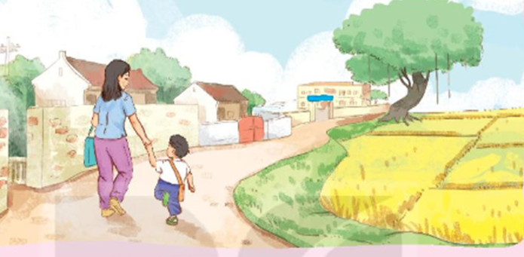
7
Nghe viết
Các bạn đều thích bức tranh bông hoa bốn cánh.
Bức tranh được treo ở góc sáng tạo của lớp.
Khi viết chữ đầu dòng, ta lưu ý gì?
Đoạn trên có mấy câu?
Những chữ nào viết hoa? Vì sao?
Kết thúc câu có dấu gì?
Em hãy tìm từ dễ viết lẫn trong bài.
Notes:
GV có thể cho HS viết từ khó vào bảng con nếu HS còn nhầm lẫn nhiều và thường xuyên. GV tự linh động từ khó phù hợp với địa phương.

Slide 6
Các bạn Αϛu κíε λẁc Ǉraζ bŪg hΞ
bū cáζ. Bức Ǉraζ đưϑ Λ΄o ở gŉ sáng Ǉạo
của lġ
Notes:
GV chiếu cho HS xem cách trình bày trước, sau đó nhấn tắt màn hình rồi đọc cho hs viết.

Slide 7
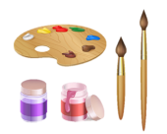
n
8
Chọn chữ phù hợp thay cho bông hoa
n
l
a. n hay l?
ắn nót
ánh ắng
im ặng
gh
g
g
b. g hay gh?
i chép
ần gũi
gọn àng
Notes:
Gọi HS đọc lại bài

Slide 8
9
Vẽ một bức tranh về lớp em (lớp học, thầy cô, bạn bè, …) và đặt tên cho bức tranh em vẽ

Slide 10
Dặn dò:
+ Xem lại bài trang 50 đến trang 53
+ Xem bài Cây bàng và lớp học (trang 54 + 55)

